Slide 1
데이터사이언스
UST21 부설 연구소
김지훈

Slide 2

https://soundprovider.tistory.com/entry/3-Maximum-Likelihood-EstimationMLE
https://www.youtube.com/watch?v=fVY45dhzetw

Slide 3
테일러급수
Mae mle
엔트로피
Entropy
MLE
MAP

Slide 4
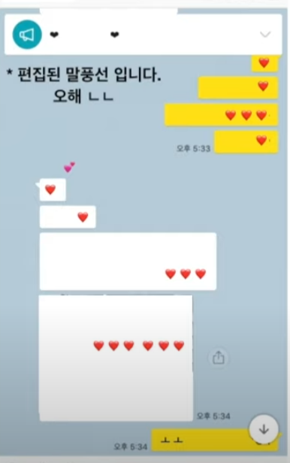
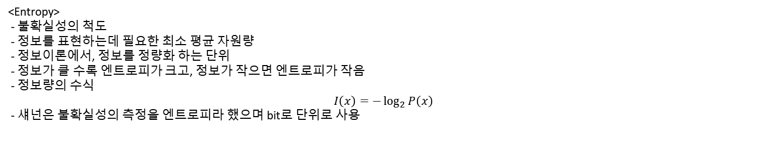
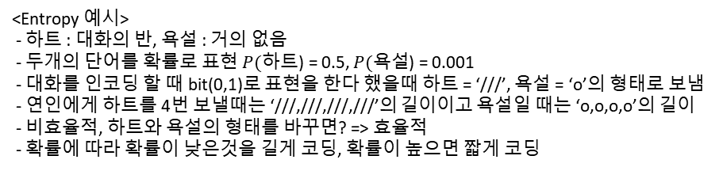
Entropy
<Entropy>
- 불확실성의 척도
- 정보를 표현하는데 필요한 최소 평균 자원량
- 정보이론에서, 정보를 정량화 하는 단위
- 정보가 클 수록 엔트로피가 크고, 정보가 작으면 엔트로피가 작음
- 정보량의 수식
$$I\left(x\right)=−\log_{2}{P\left(x\right)}$$
- 섀넌은 불확실성의 측정을 엔트로피라 했으며 bit로 단위로 사용
https://warm-uk.tistory.com/49
<Entropy 예시>
- 하트 : 대화의 반, 욕설 : 거의 없음
- 두개의 단어를 확률로 표현 $P(하$트) = 0.5, $P(욕설$) = 0.001
- 대화를 인코딩 할 때 bit(0,1)로 표현을 한다 했을때 하트 = ‘///’, 욕설 = ‘o’의 형태로 보냄
- 연인에게 하트를 4번 보낼때는 ‘///,///,///,///’의 길이이고 욕설일 때는 ‘o,o,o,o’의 길이
- 비효율적, 하트와 욕설의 형태를 바꾸면? => 효율적
- 확률에 따라 확률이 낮은것을 길게 코딩, 확률이 높으면 짧게 코딩
길이
1
확률
Notes:
예를 들어 연인의 카톡내용에서 하트가 대화의 반이고 욕설은 거의 없다
확률로 표현하면 P(하트) = 0.5 P(욕설) = 0.001정도가 된다
대화를 인코딩을 할때 bit로 표현
만약 /// -> 하트, o ->욕설일때 하트를 4번 보낸다 했을때 ///,///,///,///의 길이가 되는 반면
욕설을 4번 보낼땐 o,o,o,o 대화의 반이 하트를 사용하는데 길이가 길고 욕설은 짧다
비효율적이다
이 두개의 예시를 바꿔보면 더 효율적일 것이다.
확률에 따라 확률이 낮은 것을 길게 코딩, 높으면 짧게 코딩

Slide 5
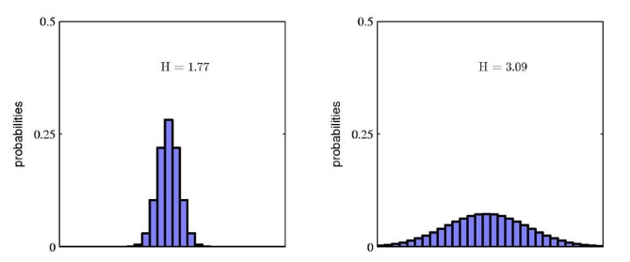
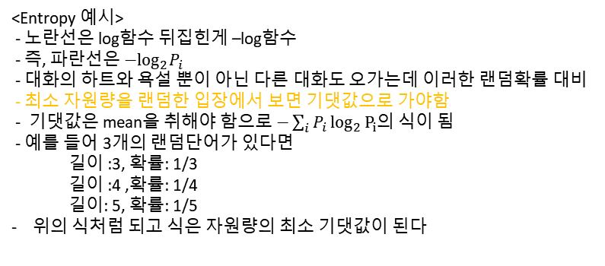
Entropy
<Entropy 예시>
- 노란선은 log함수 뒤집힌게 –log함수
- 즉, 파란선은 $−\log_{2}P_{i}$
- 대화의 하트와 욕설 뿐이 아닌 다른 대화도 오가는데 이러한 랜덤확률 대비
- 최소 자원량을 랜덤한 입장에서 보면 기댓값으로 가야함
- 기댓값은 mean을 취해야 함으로 $−\sum_{i}{P_{i}}\log_{2}{P_{i}}$의 식이 됨
- 예를 들어 3개의 랜덤단어가 있다면
길이 :3, 확률: 1/3
길이 :4 ,확률: 1/4
길이: 5, 확률: 1/5
위의 식처럼 되고 식은 자원량의 최소 기댓값이 된다
길이
1
확률
확률분포가 균일할 수록 엔트로피가 높고(어떤게 나올지 모르니깐), 치우쳐 있을수록 엔트로피가 낮다(높은 확률로 그 값이 나오니깐).

Slide 6
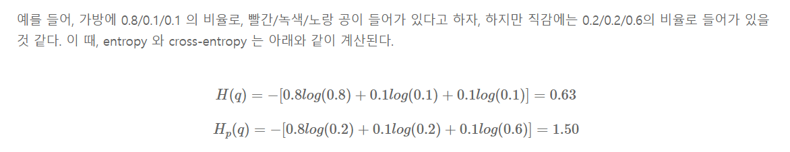
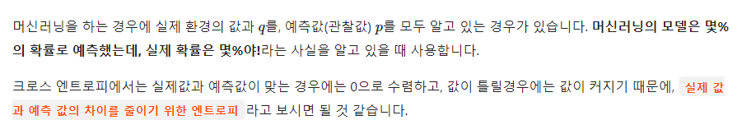
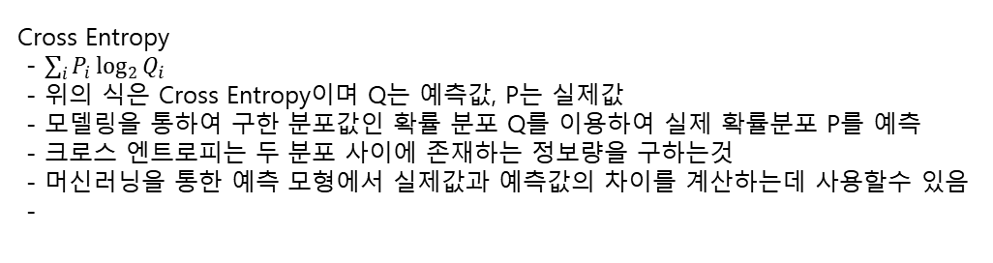
Cross Entropy
Cross Entropy
- $\sum_{i}{P_{i}\log_{2}{Q_{i}}}$
- 위의 식은 Cross Entropy이며 Q는 예측값, P는 실제값
- 모델링을 통하여 구한 분포값인 확률 분포 Q를 이용하여 실제 확률분포 P를 예측
- 크로스 엔트로피는 두 분포 사이에 존재하는 정보량을 구하는것
- 머신러닝을 통한 예측 모형에서 실제값과 예측값의 차이를 계산하는데 사용할수 있음
-

Slide 7
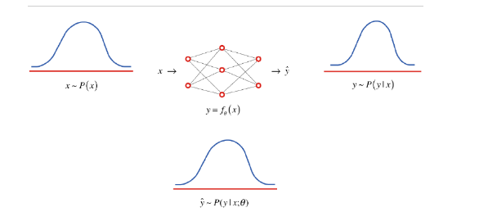
MLE(Maximum likelihood estimation)
< MLE란>
원래의 모집단의 분포에 최대한 가깝게 파라미터를 추정하는 방법
머신러닝에서의 목표는 미지의 데이터에 대해 좋은 예측을 하는 것
주어진 데이터로부터 결과값을 잘 예측하는 것이 이에 속함(일반화)
좋은 일반화성능을 얻기 위해서는 우리가 알고자하는 실제 확률 분포(모집단의 분포)로부터 데이터 수집(샘플링)하고, 수집된 데이터를 가장 잘 설명하는 확률 분포 모델을 추정함으로써 알고자하는 실제 확률 분포를 근사한다.
<MLE가 딥러닝에서의 역할>
Likelihood는 신경망 또한 확률 분포 함수
Multi-classification문제를 풀고하는 경우 0~n까지의 클래스를 예측하므로 이산확률 변수를 다루는 multinomial 분포(다항분포)가 된다.
문제를 해결할때 신경망의 마지막 layer에서 소프트맥스 연산 y의 결과값은 클래스별 확률값에 대한 분포 y^을 반환

Slide 8
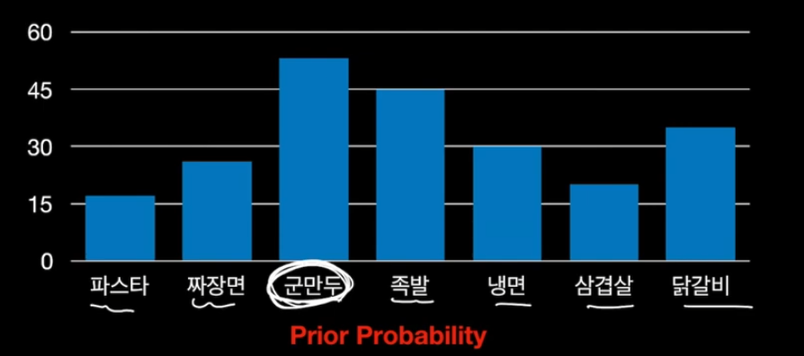
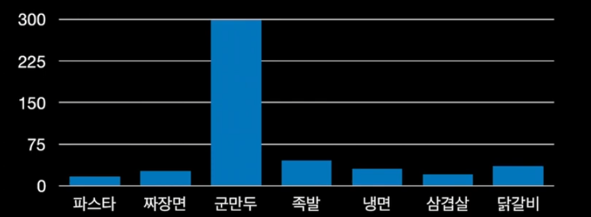
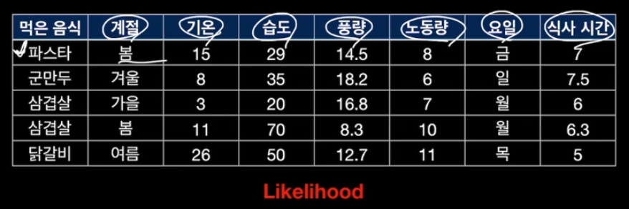

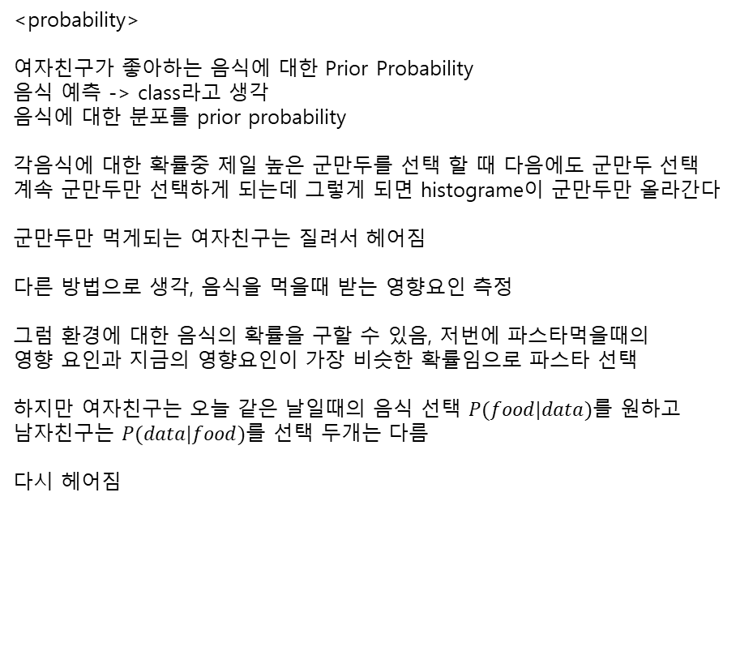
MLE(Maximum likelihood estimation)
<Episode 1>
<probability>
여자친구가 좋아하는 음식에 대한 Prior Probability
음식 예측 -> class라고 생각
음식에 대한 분포를 prior probability
각음식에 대한 확률중 제일 높은 군만두를 선택 할 때 다음에도 군만두 선택
계속 군만두만 선택하게 되는데 그렇게 되면 histograme이 군만두만 올라간다
군만두만 먹게되는 여자친구는 질려서 헤어짐
다른 방법으로 생각, 음식을 먹을때 받는 영향요인 측정
그럼 환경에 대한 음식의 확률을 구할 수 있음, 저번에 파스타먹을때의
영향 요인과 지금의 영향요인이 가장 비슷한 확률임으로 파스타 선택
하지만 여자친구는 오늘 같은 날일때의 음식 선택 $P(food|data)를$ 원하고
남자친구는 $P(data|food)를$ 선택 두개는 다름
다시 헤어짐
<Episode 2>
Notes:
연애를 하는 동안 같이 먹었던 음식을 횟수로 정리한 히스토그램표이다
확률적으로 군만두가 높기때문에 여자친구가 어떤걸 먹고싶어하는지는 확률표를 보고 군만두라고 말할 수 있다
그렇게 되면 전체적인 횟수가 늘어나지만 군만두의 확률만 높아짐
군만두 질려서 먹기 싫다고 헤어짐
다음에는 좀 더 다른 방향으로 제안함
어떤 음식을 먹었을 때의 영향요인을 정리한 표 정리한것, 그래서 이를 기반으로 저번의 파스타를 먹었을때의 오늘과 같은 영향요인이기 떄문에
파스타 선택했지만 p(d|파스타), 오늘같은날 뭐 먹고싶은지 말해야지 무슨상관이냐 p(f|data)

Slide 9
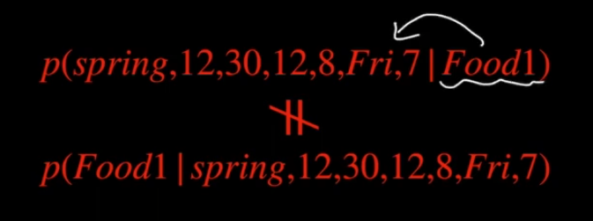
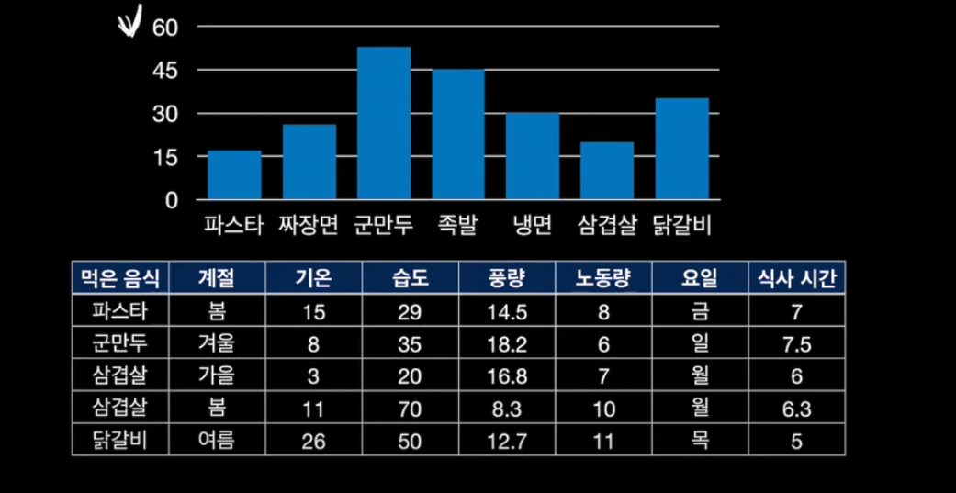
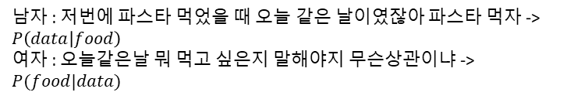
MLE
남자 : 저번에 파스타 먹었을 때 오늘 같은 날이였잖아 파스타 먹자 -> $P\left(data | food\right)$
여자 : 오늘같은날 뭐 먹고 싶은지 말해야지 무슨상관이냐 -> $P(food|data)$
Notes:
남자친구 센스없어서 헤어짐
이제는 episode 1에서 모은 prior probability와 2에서 모은 likelihood의 정보가 있다
다양한 방법으로 접근해보자
다시 정리해보면 여자친구는 p(food|data)를 원하고 나는 likelihood p(data|food)의 정보가 있고 사전에 prior probability가 있다면
어떠한 법칙이 생각 나지 않는가

Slide 10
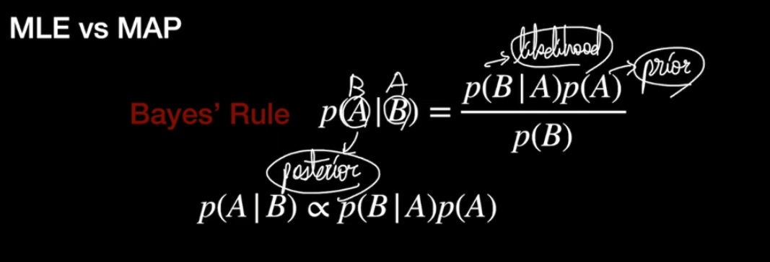
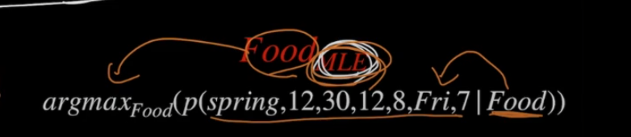
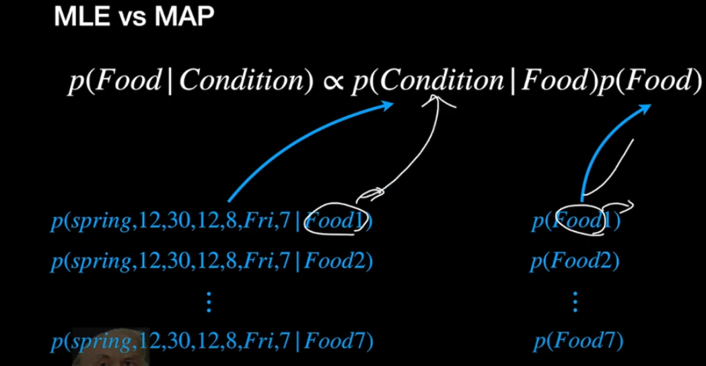
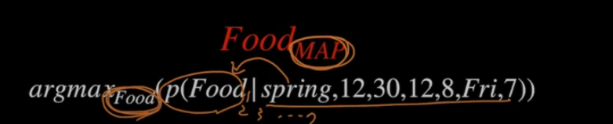
Notes:
현실적으로 사전확률을 얻기 쉽지않거나 잘못 구하게 되면 큰일남
베이지안 룰에서 p(b)는 Normalizing constant임으로 무시가능

Slide 12
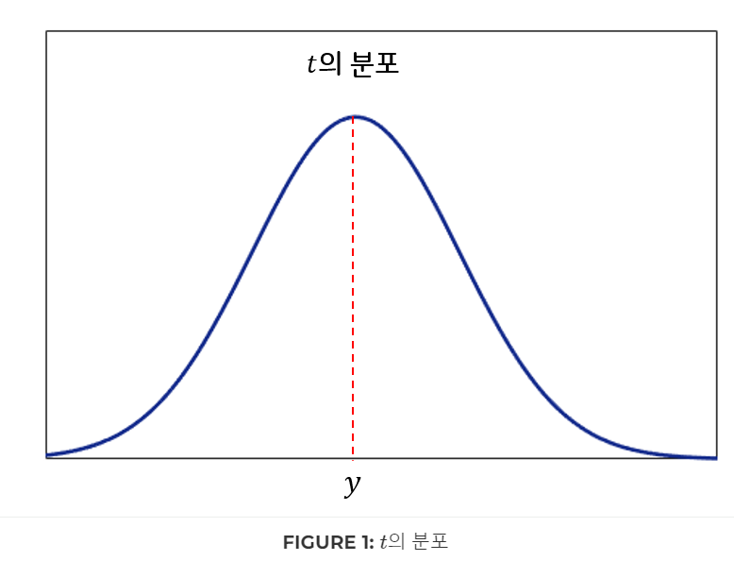
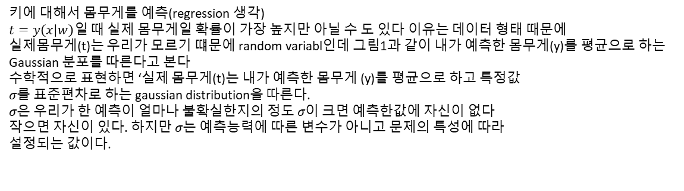
MLE
키에 대해서 몸무게를 예측(regression 생각)
$t=y\left(x | w\right)일$ 때 실제 몸무게일 확률이 가장 높지만 아닐 수 도 있다 이유는 데이터 형태 때문에
실제몸무게(t)는 우리가 모르기 떄문에 random variabl인데 그림1과 같이 내가 예측한 몸무게(y)를 평균으로 하는
Gaussian 분포를 따른다고 본다
수학적으로 표현하면 ‘실제 몸무게(t)는 내가 예측한 몸무게 (y)를 평균으로 하고 특정값
$σ를$ 표준편차로 하는 gaussian distribution을 따른다.
$σ은$ 우리가 한 예측이 얼마나 불확실한지의 정도 $σ이$ 크면 예측한값에 자신이 없다
작으면 자신이 있다. 하지만 $σ는$ 예측능력에 따른 변수가 아니고 문제의 특성에 따라
설정되는 값이다.

Slide 13
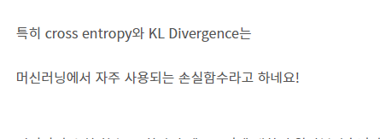
https://study2give.tistory.com/entry/%EB%A8%B8%EC%8B%A0%EB%9F%AC%EB%8B%9D-%EC%86%90%EC%8B%A4%ED%95%A8%EC%88%982-%EC%97%94%ED%8A%B8%EB%A1%9C%ED%94%BCEntropy
https://velog.io/@yuns_u/%EC%86%90%EC%8B%A4%ED%95%A8%EC%88%98-%EA%B0%84%EB%9E%B5-%EC%A0%95%EB%A6%AC
https://darkpgmr.tistory.com/186

Slide 14
참고문헌
https://www.edwith.org/machinelearning1_17/lecture/10580?isDesc=false
https://zzsza.github.io/data/2018/04/19/rule-based-machine-learning-overview/
https://gaussian37.github.io/ml-concept-basic_information_theory/
https://www.edwith.org/machinelearning1_17/lecture/10575?isDesc=false
https://www.youtube.com/watch?v=mxCmB1WE3R8 ->likehood
https://hyeongminlee.github.io/post/bnn002_mle_map/ -> map mle

Slide 15
자료 정리해야할 블로그
https://warm-uk.tistory.com/49
https://hyeongminlee.github.io/post/bnn002_mle_map/ -> 공식유도

